Slide 1
Шерстяная акварель как способ развития творческих способностей дошкольников
Соколова Галина Сергеевна
Воспитатель 1 категории
РЖД детский сад № 70 , пгт. Ушумун

Slide 2
Цель
знакомство детей с новым видом нетрадиционного рисования – рисования шерстью, как нового способа развития творческих способностей детей
Задачи
способствовать развитию творческой активности;
способствовать развитию мелкой моторики рук;
создать условия для формирования у детей технических умений и навыков в работе с различными материалами;
развивать навыки сотрудничества;
воспитывать эстетический вкус, эмоциональную удовлетворенность от проделанной работы.

Slide 3
Шерстяная акварель
Живопись шерстяной акварелью – это необыкновенно красивое и очень полезное творчество. При работе с шерстью задействованы одновременно зрительный и кинестетический каналы восприятия. Живопись шерстью способствует: развитию мелкой моторики рук, координации общих движений, развитию глазомера, творческих способностей, а также формированию произвольного внимания и усидчивости. Сам материал необыкновенно приятен. Он притягивает не только взрослых, но и детей.
В основе данного вида творчества лежит способ создания живописного полотна без использования кисточек, красок, карандашей или воды, методом послойного выкладывания цветной шерсти на твердую основу.

Slide 4
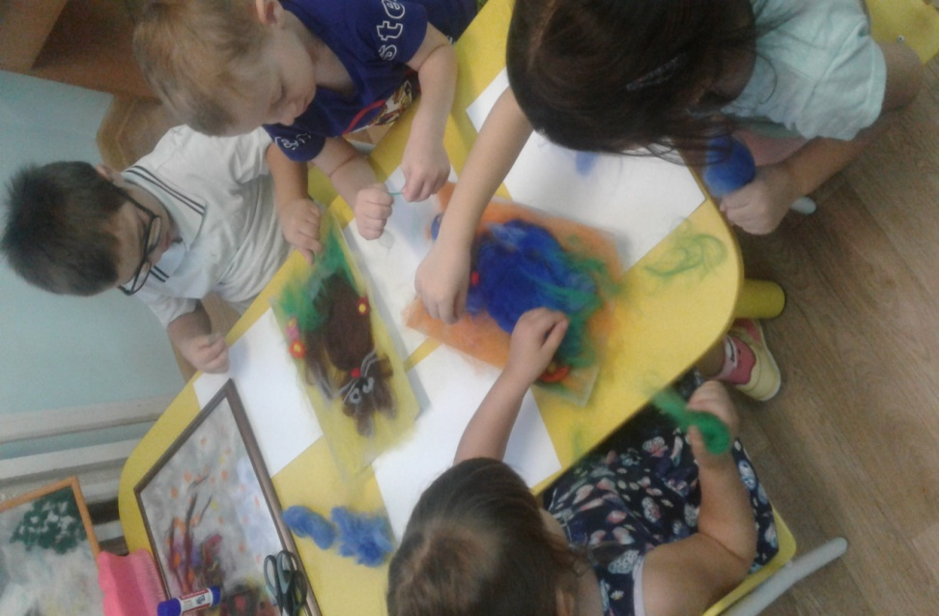
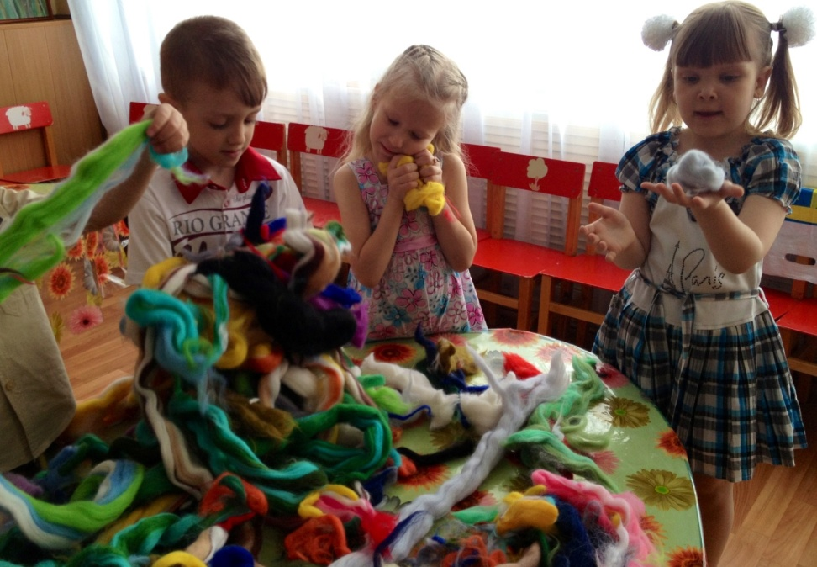
Работа по рисованию шерстью организована посредством кружка «Шерстяная акварель».

Slide 5
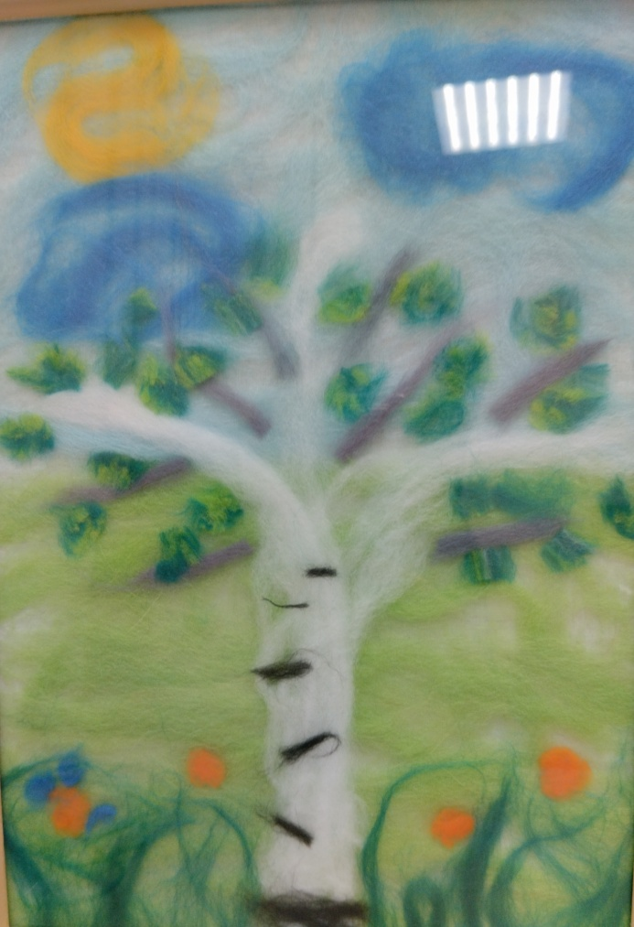
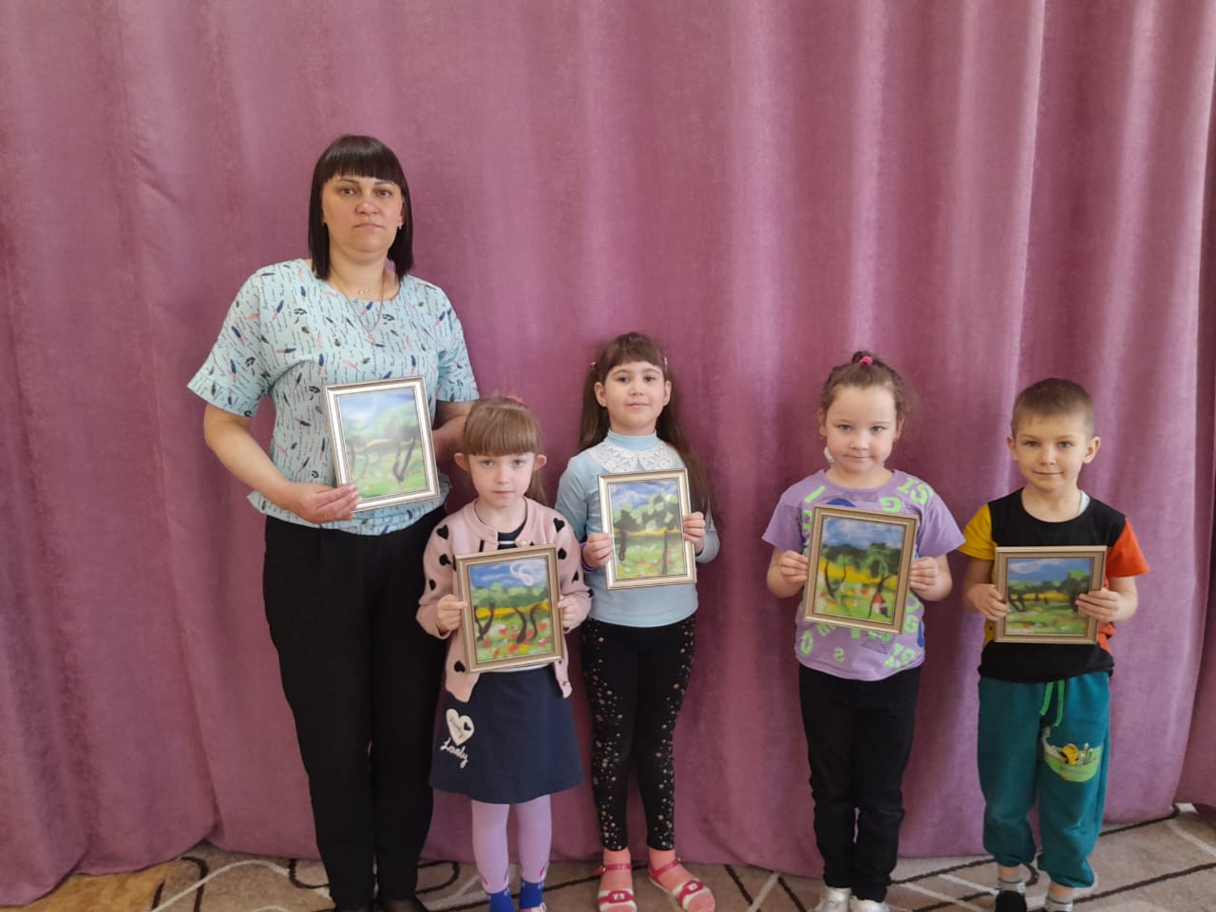
Пейзажи

Slide 6
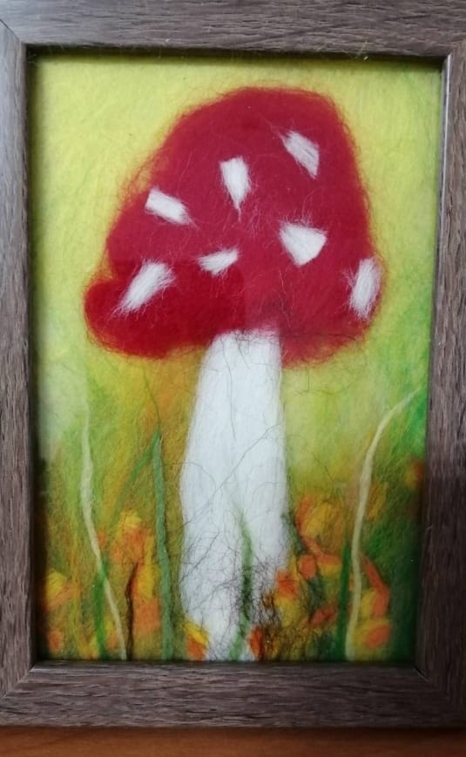
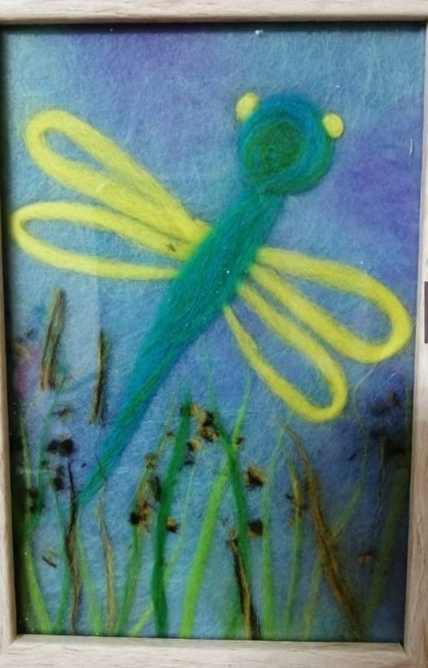
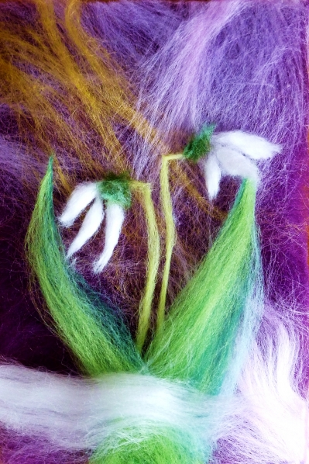
Работы детей

Slide 7
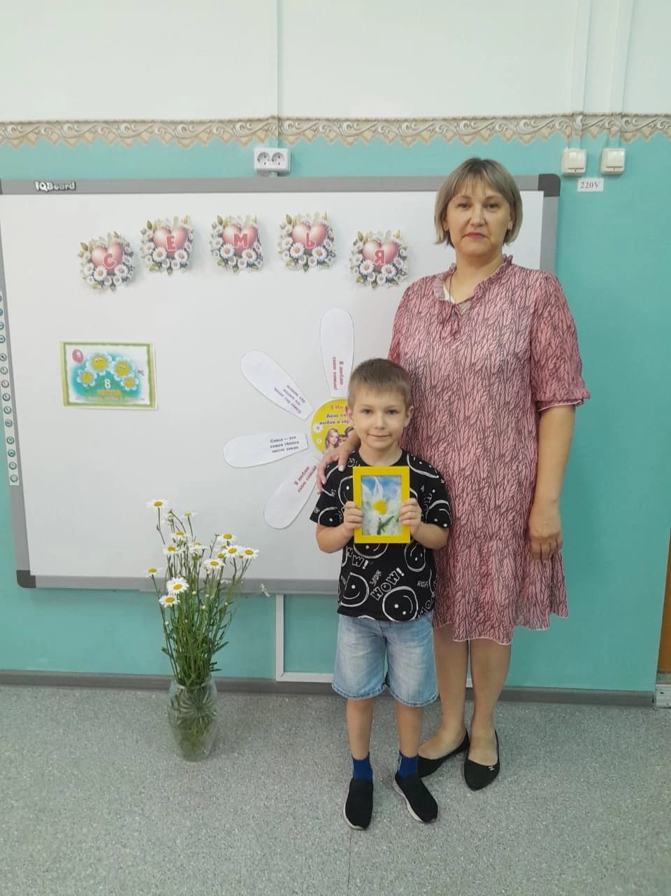
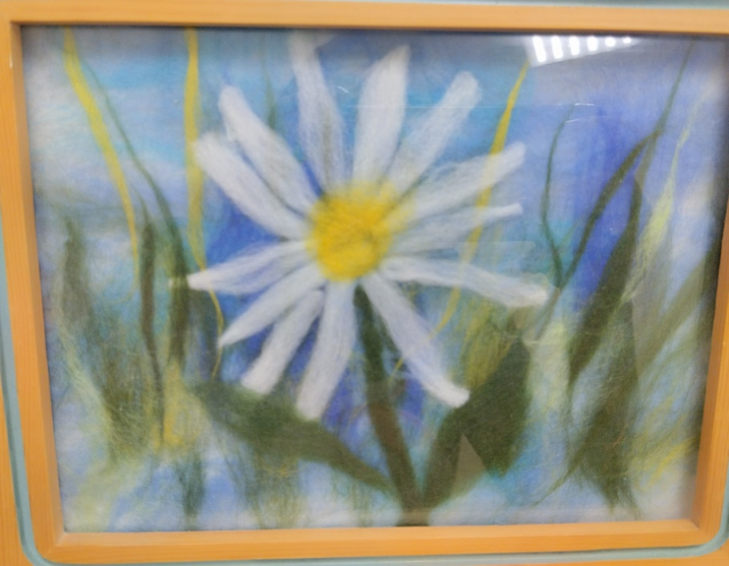
И цветы получаются и бабочки!

Slide 8
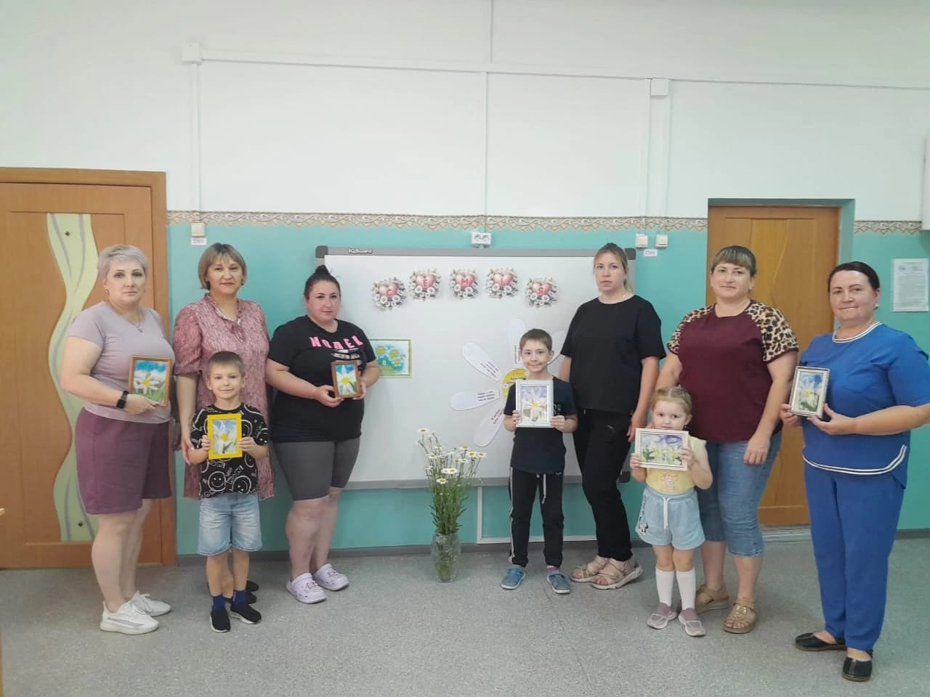
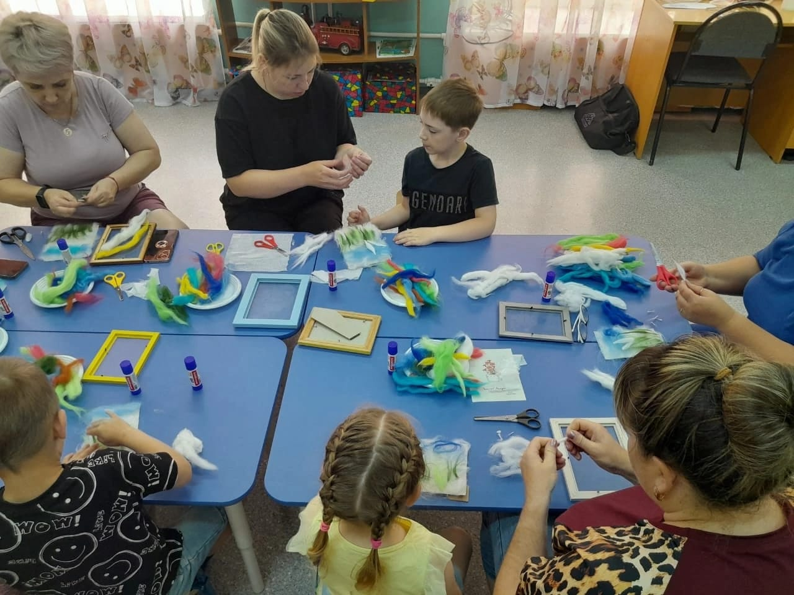
А так мы учили своих мам и бабушек

Slide 9
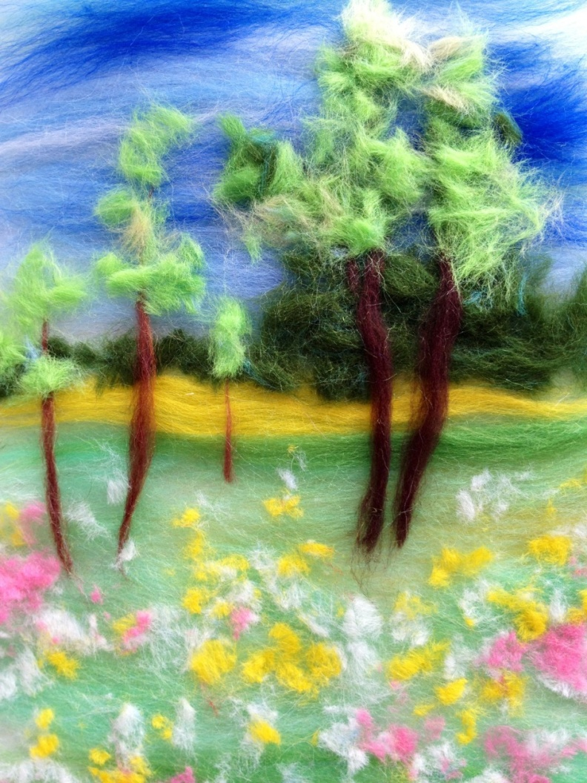
Желаю вам творческих успехов!

